Slide 1
Нарушения опорно-двигательного аппарата

Slide 2
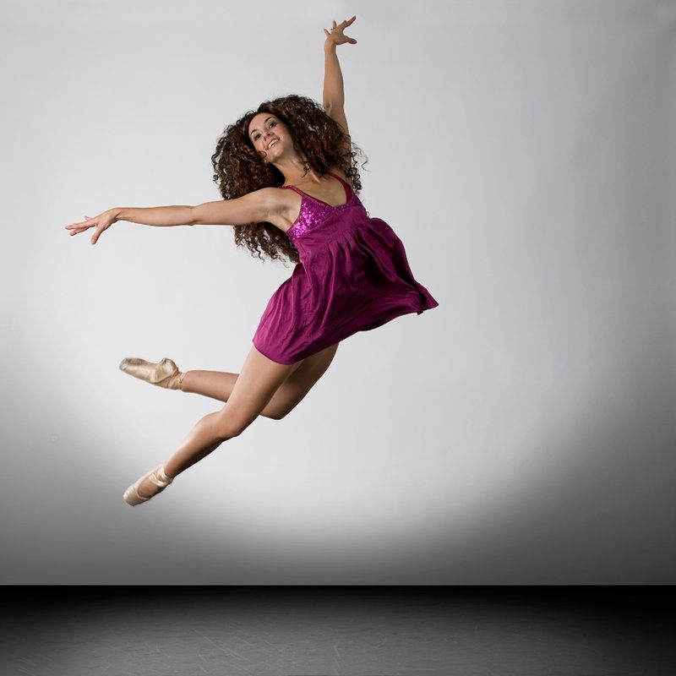
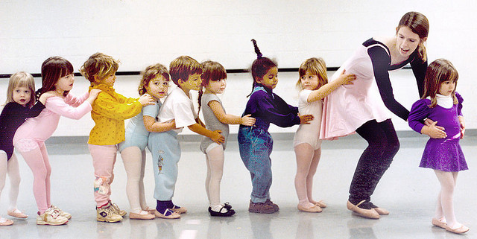
Движения, перемещения в пространстве – одна из важнейших функций человека.

Slide 3
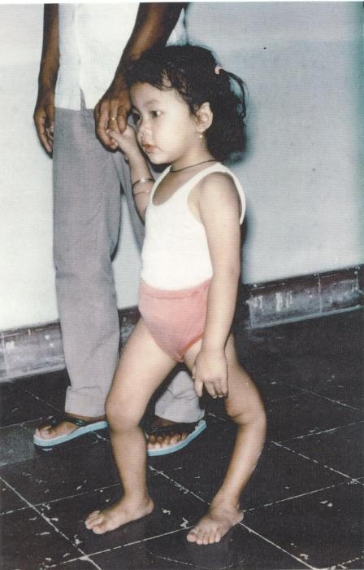
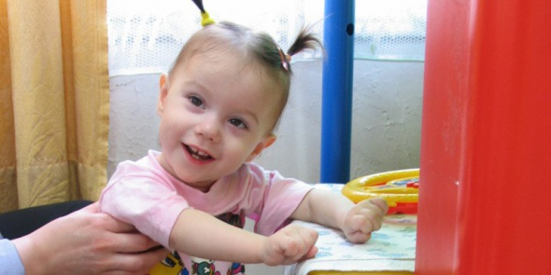
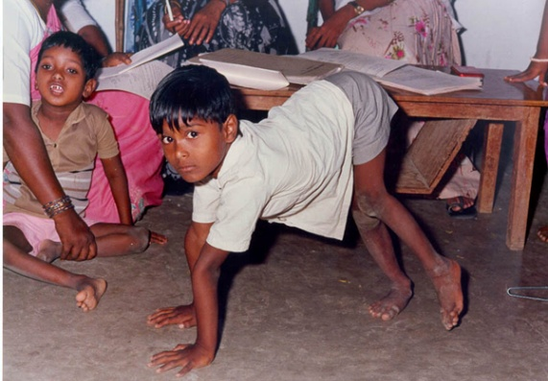
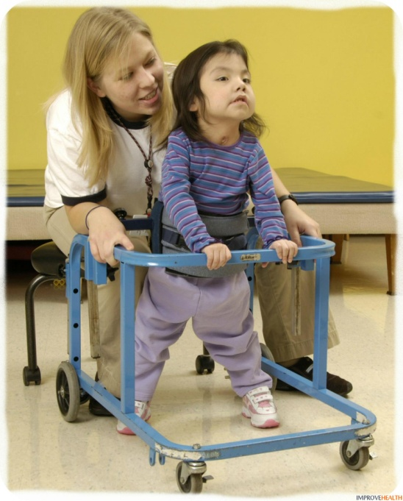
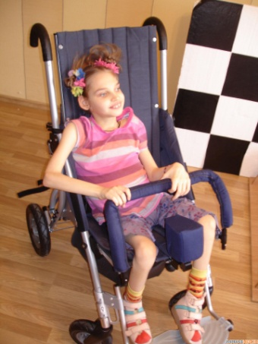
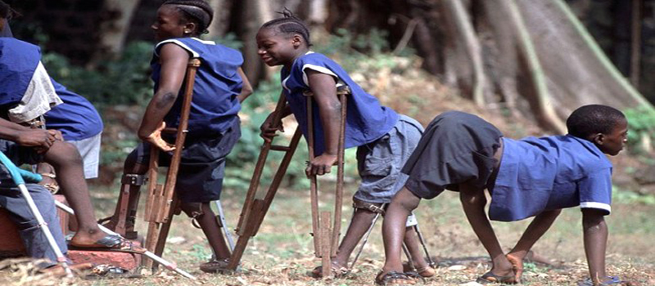
Отмечают различные виды патологии опорно-двигательного аппарата:
1. Заболевания нервной системы (детский церебральный паралич (ДЦП);
Полиомиелит);

Slide 4
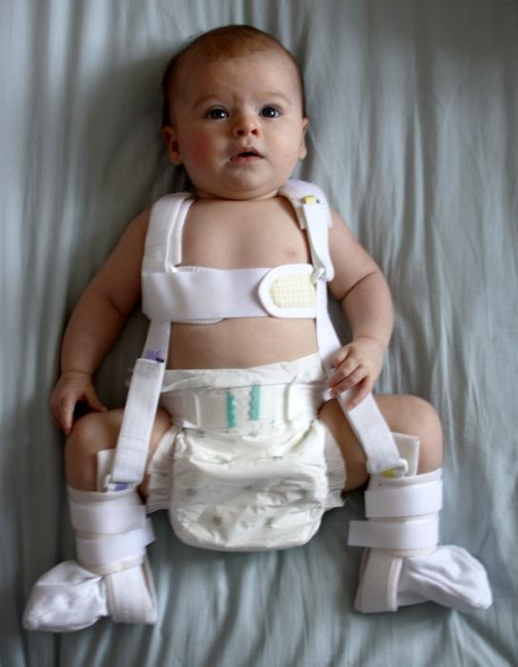
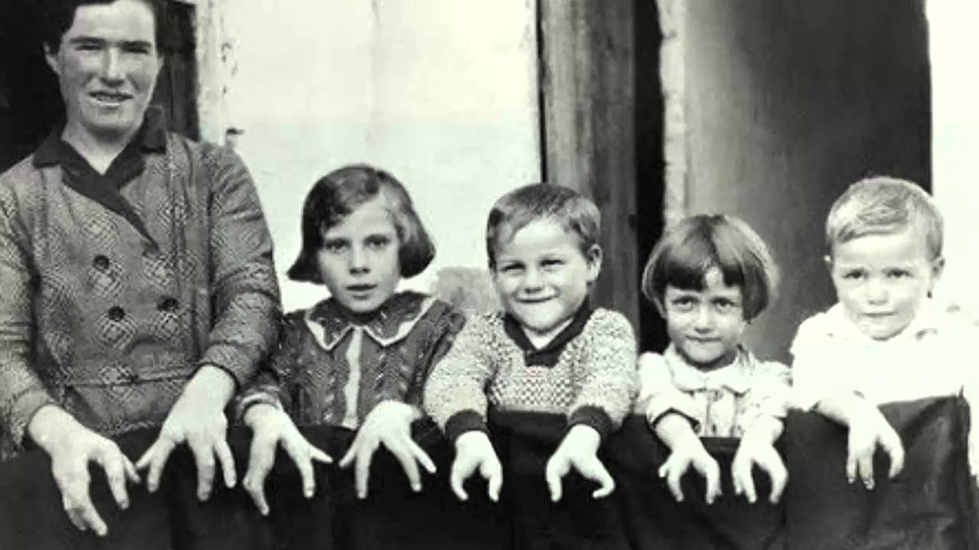
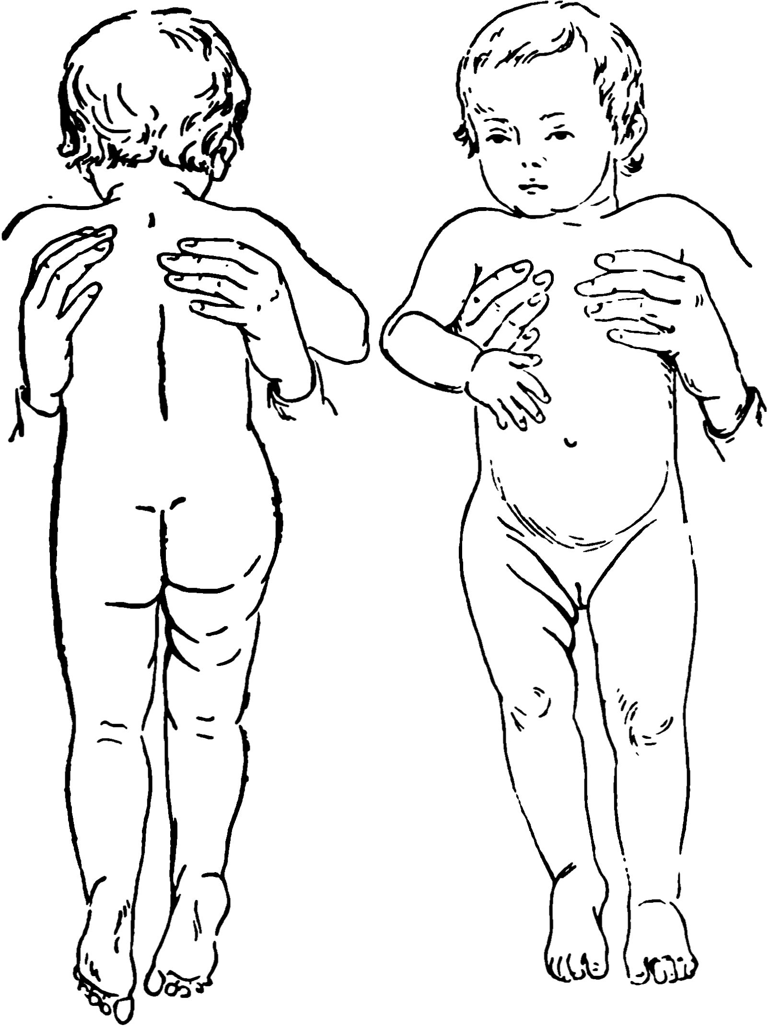
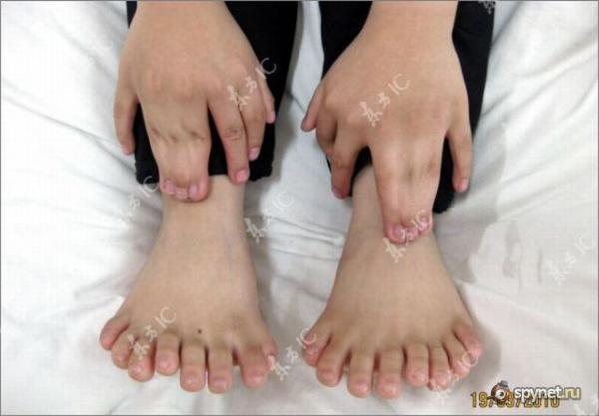
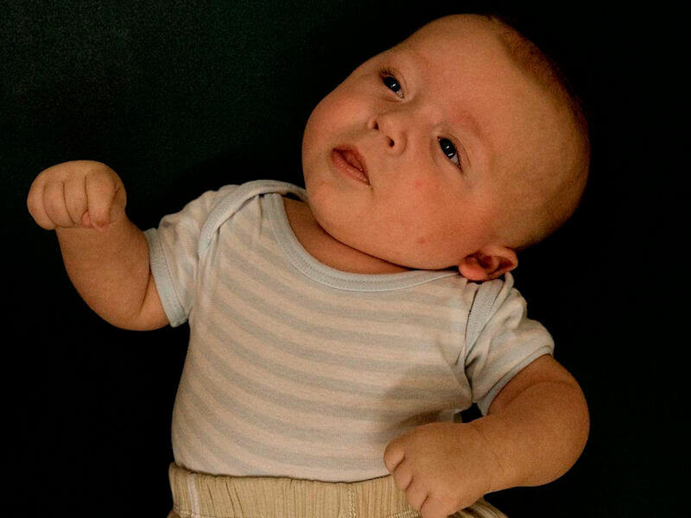
2. Врожденная патология двигательного аппарата(врожденный вывих бедра; кривошея; косолапость и другие деформации стоп; аномалии развития позвоночника (сколиоз); недоразвитие и дефекты конечностей; аномалии развития пальцев кисти);

Slide 5
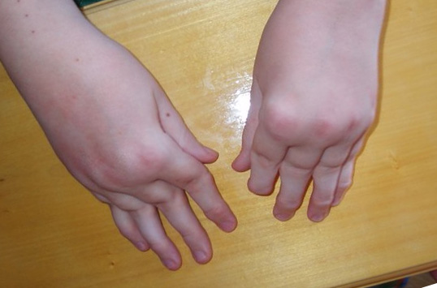
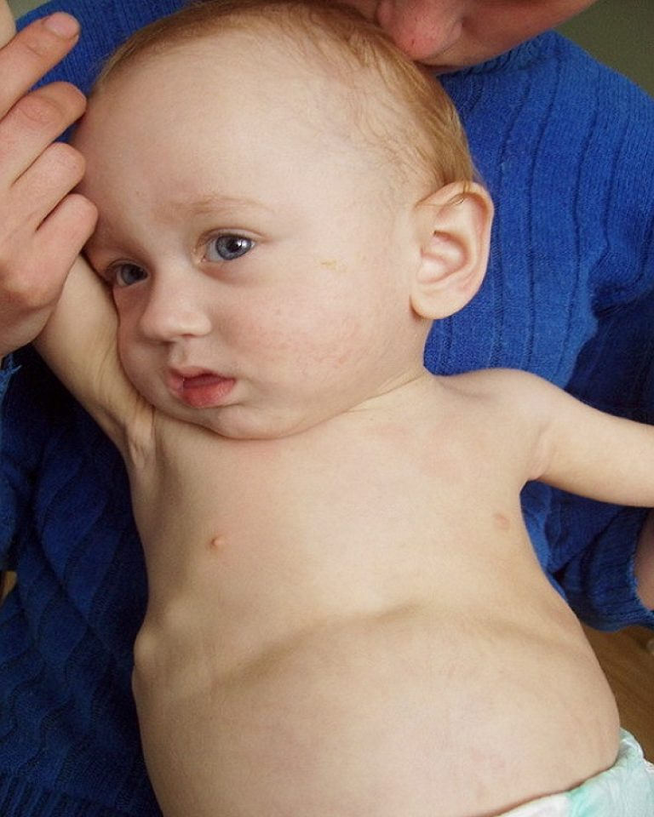
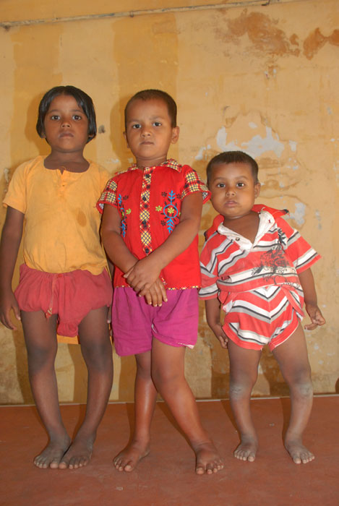
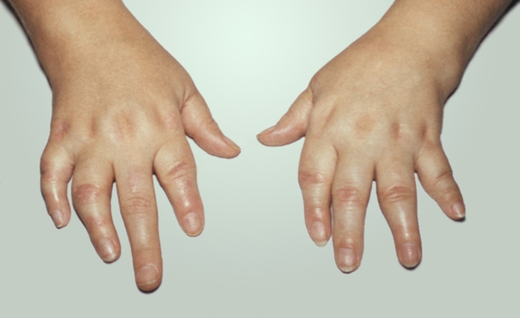
3. Приобретенные заболевания и повреждения опорно-двигательного аппарата(рахит, полиартрит, травматические повреждения спинного мозга, головного мозга и конечностей)

Slide 6
По степени тяжести нарушений двигательных функций и по степени сформированности двигательных навыков дети делятся на три группы:
1. дети с тяжелыми нарушениями: у некоторых из них не сформировано прямостояние и ходьба, захват и удержание предметов, навыки самообслуживания;
2. дети со средней степенью выраженности двигательных нарушений (наиболее многочисленная группа): большая часть детей может самостоятельно передвигаться на ограниченное расстояние, они владеют навыками самообслуживания, которые, однако, недостаточно автоматизированы;
3. дети с легкими двигательными нарушениями: они ходят самостоятельно, уверенно себя чувствуют и в помещении, но вместе с тем могут наблюдаться патологические позы, нарушения походки, насильственные движения и др.

Slide 7
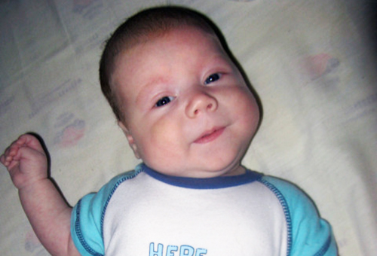
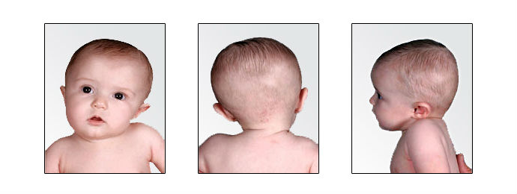
Мышечная кривошея
Причины возникновения:
Неправильное положение головки ребенка в утробе матери;
Травма во время тяжелых родов;
Перенесенного ребенком мышечного воспаления в утробе матери

Slide 8
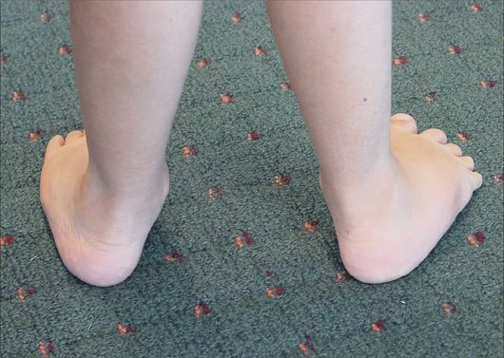
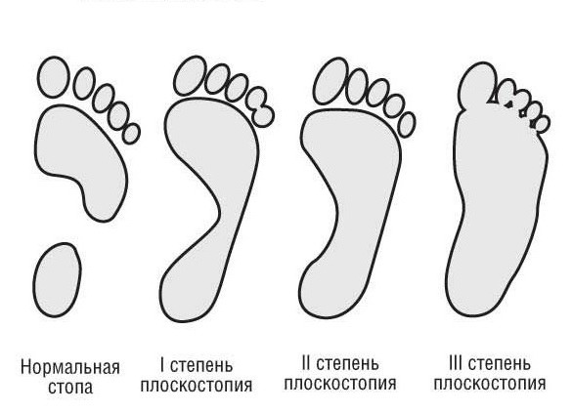
Плоскостопие
Причины возникновения:
Слабости соединительной ткани стопы;
Мышцы стопы недостаточно стимулируются внешней средой.

Slide 9
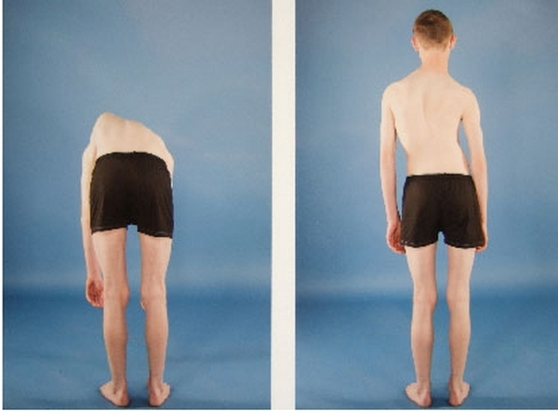
Сколиоз и нарушение осанки.
Сколио́з - трех плоскостная деформация позвоночника у человека. Искривление может быть врождённым или приобретённым. Сколиоз и нарушения осанки являются наиболее распространенными заболеваниями опорно-двигательного аппарата у детей и подростков.

Slide 10
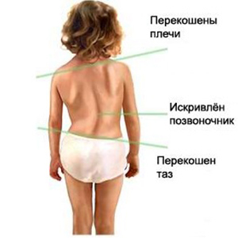
Причины возникновения:
Длительное пребывание ребенка в неправильном положении тела;
Недостаточная двигательная активность детей ;
Ограничение подвижности в суставах;
Акселерацией современных детей;
Нерациональная одежда;
Заболевания внутренних органов;
Недостаточная освещенность рабочего места;
Несоответствующая росту ребенка мебель и др.

Slide 11
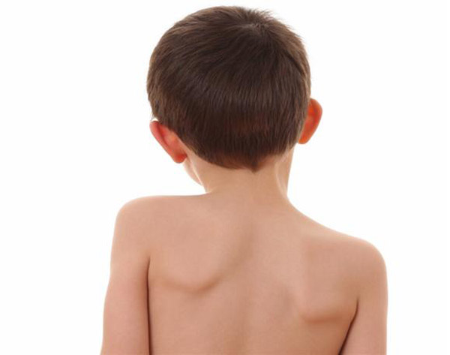
В 90-95 % случаев нарушения осанки являются приобретенными. Развивается сколиоз преимущественно в периоды интенсивного роста скелета, т.е. в 6-7 лет, 12-15 лет.

Slide 12
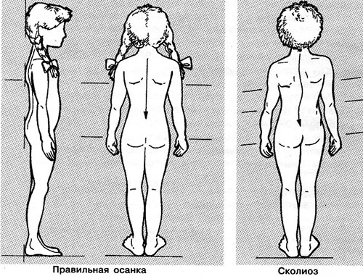
Осанкой называют способность человека держать своё тело в разнообразных положениях. Она бывает правильной и неправильной.
При такой осанке нарушается нормальное функционирование внутренних органов.

